Slide 1
Xamarin u primjeni: PravosudjeBiH
Anes Hadžić – VSTV BiH

Slide 2
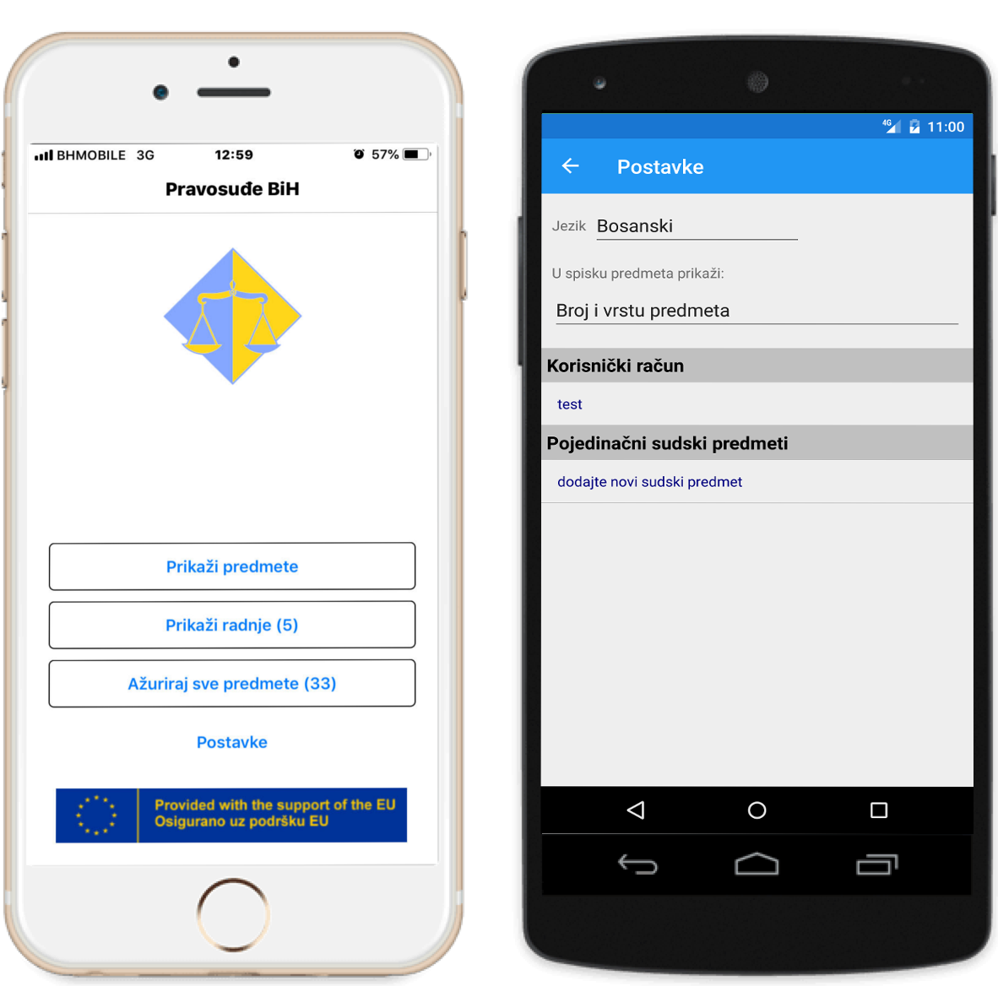
Xamarin u primjeni
PravosudjeBiH
Anes Hadžić
VSTV BiH

Slide 4
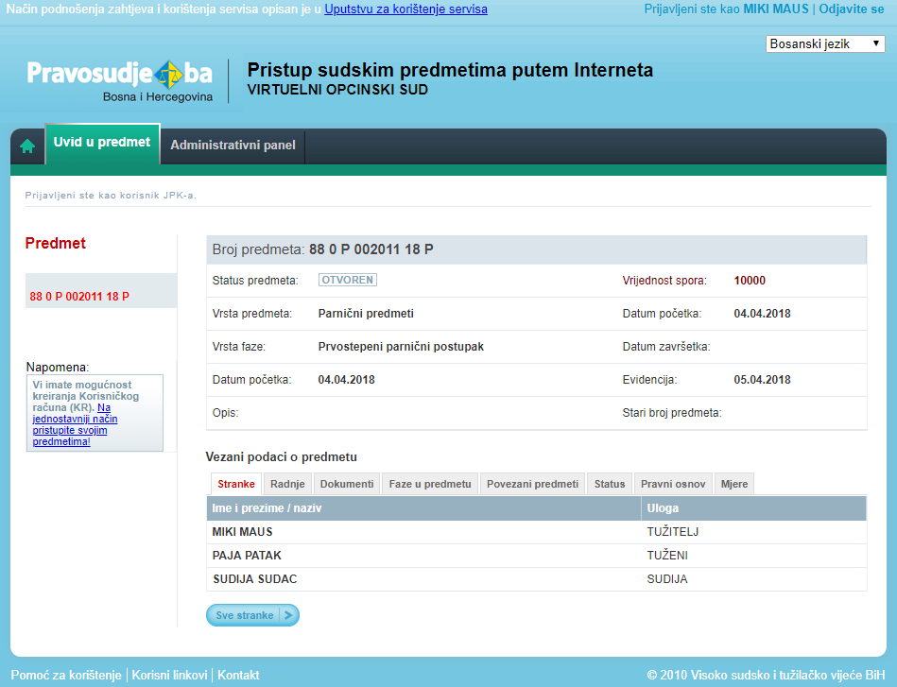
Web portal “Predmeti” (2010)
Notes:
18 000 predmeta

Slide 5
Plan & očekivane funkcionalnosti
Plan:
  Ciljni hardware: mobilni uređaji
  Ciljni OS: iOS & Android
Funkcionalnosti:
  Offline pristup podacima
  Pregledan prikaz podataka o sudskom predmetu (jedan ekran)
  Isticanje novosti u odnosu na zadnje ažuriranje
  Pretraživanje po bilo kom pojmu iz opisa
  Pregled radnji / ročišta
  Upis u kalendar
  Pregled dokumenata

Slide 6
Video

Slide 7
Korisnici
Aplikacija je odlicna! Svaka cast!
Nemam primjedbi na aplikaciju i zaista funkcionise na iphone perfektno.
Iskreno Vam zahvaljujem na ukazanome trudu na radu aplikacije za android za pristup pravosudju
Koristim aplikaciju redovno od samog pocetka testnog perioda i veoma sam zadovoljna.
Ono što mi je posebno fascinantno, jeste brzo pokretanje aplikacije nakon ažuriranja predmeta i crvena zvezdica kraj onih predmeta u kojima je bilo promena, cime izbegavam gubljenje vremena pri otvaranju svakog predmeta radi provere novosti.
To je neopisivo mocno sredstvo rada i ovim putem Vam se duboko zahvaljujem, jer "iz fotelje" pratim sve svoje advokatske predmete
Prije svega pohvale za optimizaciju za Iphone X, aplikacija fantasticno izgleda..
Notes:
+, -, Sliskovic, Gavran, Pušac

Slide 8


Rapoloživo: odmah
>= 8.0
>= 5.0

Slide 9
Hronologija razvoja
Xcode -> Swift -> iOS
Xamarin -> Android
Xamarin -> iOS
Xamarin -> ...
Notes:
Realan projekt?, glasine za appstore

Slide 10
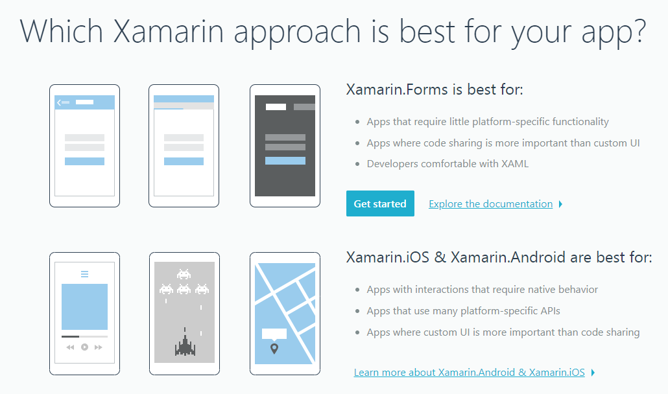
.Forms vs .Droid & .iOS
Notes:
Alternativa c++

Slide 11
Teza
VS
C#
Plugins
.NET
LINQ (Language Integrated Query)
await / async
Community, University
Single Mac on network / cloud
Notes:
Anders Hejlsberg, cool

Slide 12
Antiteza
VS / Xamarin Studio
Plugins
XAML
Sporo
Sporije
Najsporije

Slide 13
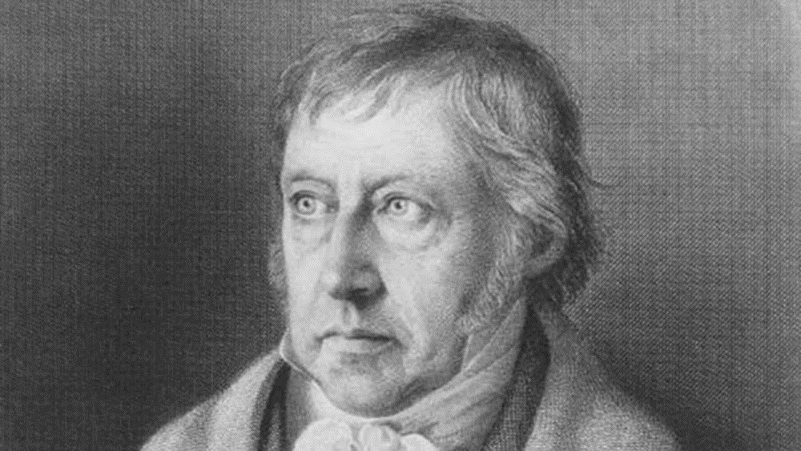
Sinteza

Slide 14
Xamarin u primjeni: PravosudjeBiH
Anes Hadžić – VSTV BiH

